Slide 1
가제
- 경환호기수정희준(나이 순 아님ㅎ)
클라우드킹킹킹왕짱

Slide 2

목차
1
Image Registry
2
Image Build
3
Monitoring
Notes:
목차 일단 제 맘대로 했어용 / 본문 오른쪽에 티맥스 사진 넣으면 너무 티맥스 가고 싶어하는 사람처럼 보일까요 ㅎ
그냥 일단 세가지 버전으로 냅다 사진 첨부해둡니다

Slide 3
1
Image Regestry

Slide 4



Part 1
Image
Step 1
Step 2
Notes:
앞으로 이미지 레지스트리랑 빌드 하니까 먼저 도입부로 이미지 설명하는 것 괜찮을 것 같아 넣어봄
-이미지란 특정 프로세스를 실행하기 위한 (= 컨테이너 생성에 필요한) 모든 파일과 설정값을 지닌 것
그리고 더 이상의 의존성 파일을 컴파일하거나 이것저것 설치할 필요 없는 상태의 파일
→ 우분투, 오라클, 도커 이미지 넣은 이유 : 우분투 이미지는 우분투를 실행하기 위한 모든 파일을 갖고 있으며, 오라클 이미지는 오라클을 실행하는데 필요한 파일과 실행 명령어, 포트 정보 등을 모두 가지고 있음, 도커에서 서비스 운영에 필요한 서버 프로그램, 소스 코드 및 라이브러리, 컴파일 된 실행파일을 묶는 형태를 도커 이미지라고 함 -> 이런 식으로 설명 때리면 좋을 것 같아서 ~

Slide 5
Part 1
Hyper Registry ?
Hyper Registry
Registry
컨테이너
이미지
보관
여러 호스트 서버에서 이미지 다운로드
및 실행
Notes:
Registry는 컨테이너 작업을 수행하는 데 있어서 구성 요소 중 하나/ 컨테이너를 실행 시 컨테이너 이미지가 필요함
이 때 컨테이너 이미지를 보관하는 위치가 Registry
Registry에 이미지를 저장하고 이를 호스팅하여 여러 호스트 서버에서 이미지를 다운로드 및 실행하게 됨
대표적으로 도커 Registry 있지만 슈퍼클라우드에서는 하이퍼 레지스트리 사용~
file:///C:/Users/user/Downloads/HyperRegistry%20User%20Guide%20(1).pdf
이거 참조해서 작성

Slide 6
Part 2
Hyper Registry ?
Web UI 제공
이미지의 유효성
이미지의 안정성
자신만의 Registry 생성
여러 사람들과 공유
Notes:
HyperRegistry 는 유저가 사용하기 편하게 Web UI를 제공하고
여러 모듈을 통해 이미지의 유효성, 안정성을 확인 가능
여러 유저가 자신만의 레지스트리를 생성할 수 있음
Public 레지스트리를 생성해 여러 사람 들과 공유도 가능

Slide 7
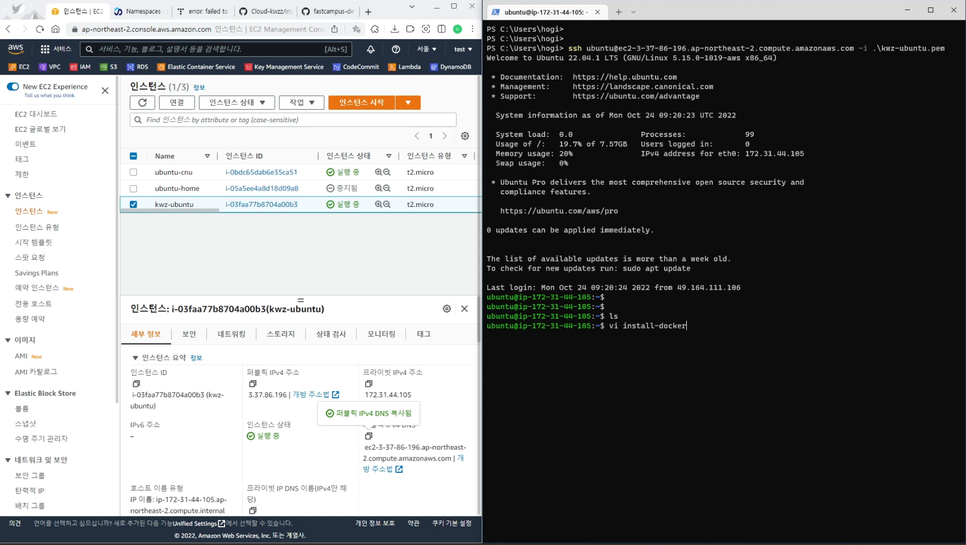
요소1
소1
요소1
요소2
요소3
Notes:
AWSCLI(화면)

Slide 8
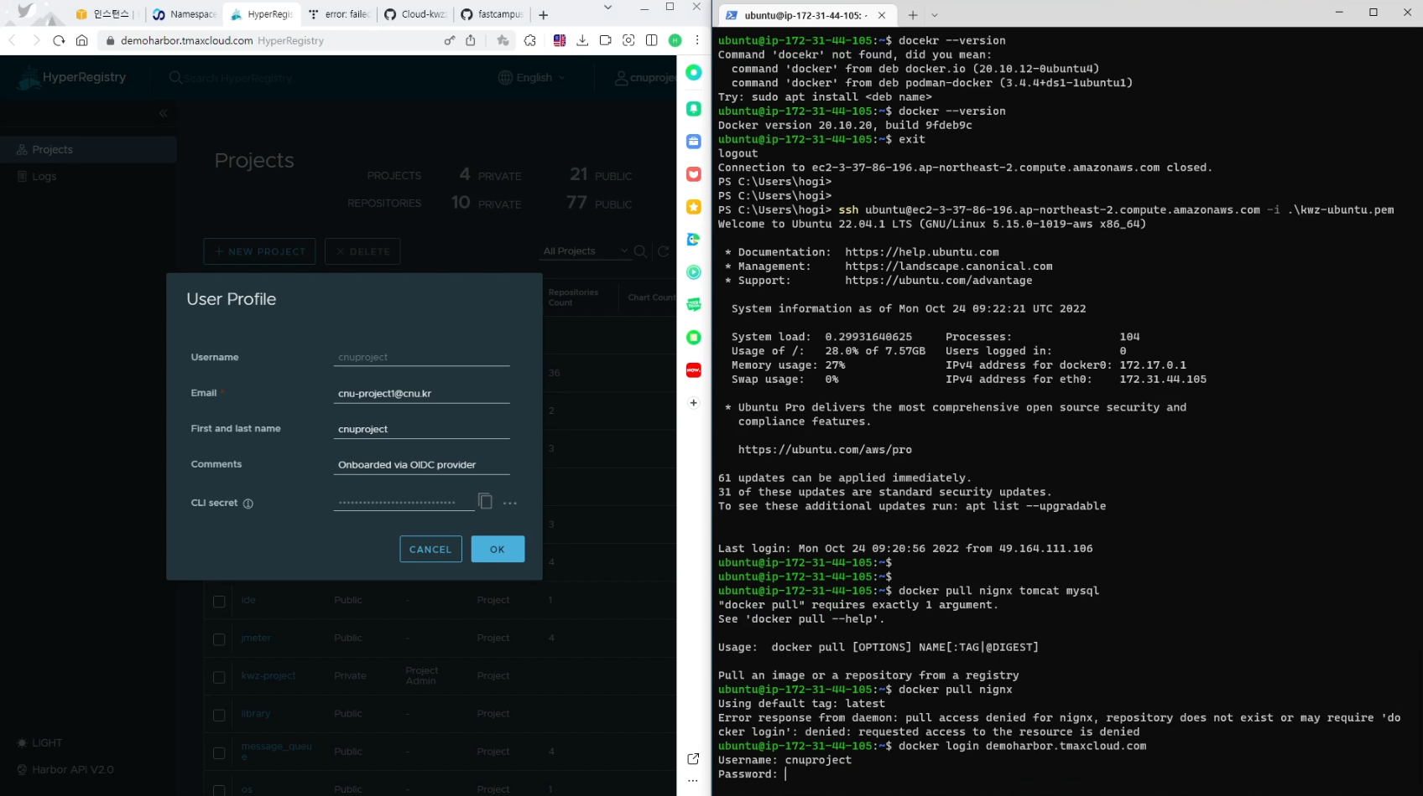
요소1
Notes:
docker install

Slide 9
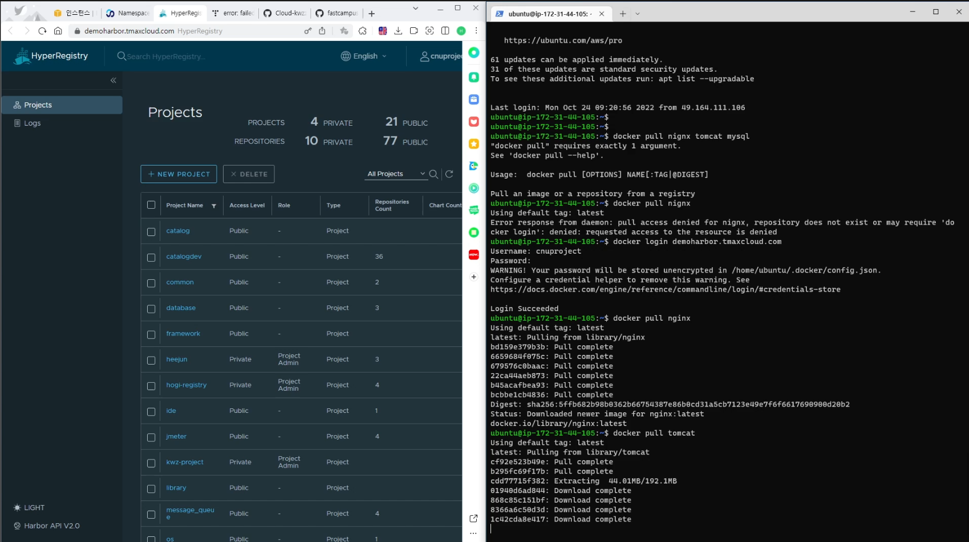
Notes:
image pull

Slide 10
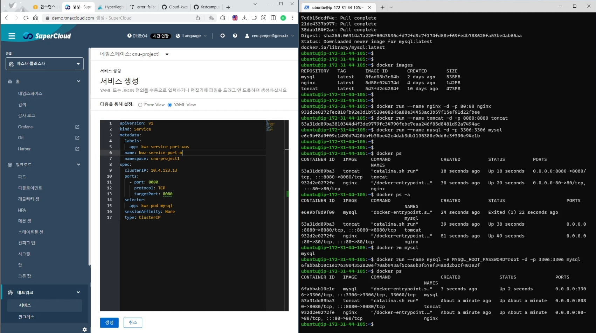
Notes:
image 수정(ip 변경을위한 서비스 생성)

Slide 11
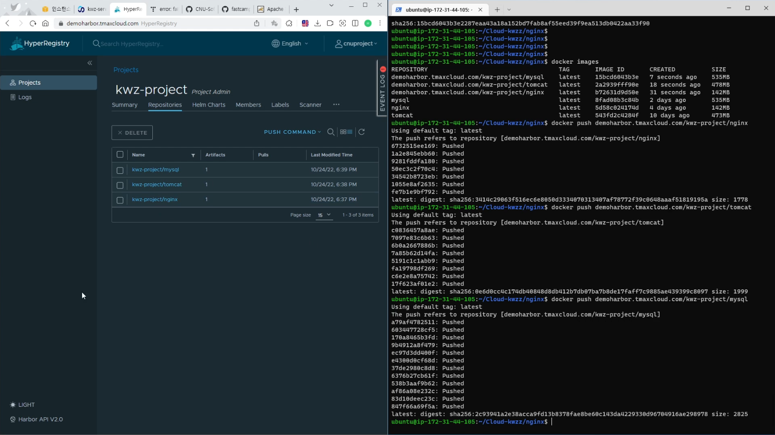
요소1
소1
요소1
요소2
요소3
Notes:
image push

Slide 12
Part 1
실습
실습영상첨부

Slide 13
2
Image Build

Slide 14
3
Monitoring

Slide 15
요 밑에서 부터는 일단 뒀어요..
밑에 내용 없음
실습영상이 더 중요할 것 같아서 ..
참고로 글씨체, 크기, 간격, 자간, 아무것도 안맞췄습니다

Slide 16
KEYWORD와 함께
제목을 입력하세요
관계성 지도
요소1
요소2
요소3
모든 국민은 직업선택의 자유를 가진다. 국채를 모집하거나 예산외에 국가의 부담이 될 계약을 체결하려 할 때에는 정부는 미리 국회의 의결을 얻어야 한다.
국가는 지역간의 균형있는 발전을 위하여 지역경제를 육성할 의무를 진다. 국회의원은 국가이익을 우선하여 양심에 따라 직무를 행한다. 누구든지 병역의무의 이행으로 인하여 불이익한 처우를 받지 아니한다.
요소1
요소2
요소3

Slide 17
Part 1
제목을 입력하세요
1, 내용을 입력하세요
2, 내용을 입력하세요
3, 내용을 입력하세요

Slide 18
Part 1
제목을 입력하세요
이미지
이미지
이미지
>
>
설명을 입력하세요
설명을 입력하세요
설명을 입력하세요

Slide 19
Part 2
제목을 입력하세요
설명을 입력하세요
설명을 입력하세요
설명을 입력하세요

Slide 20
Part 2
제목을 입력하세요
Step 1
Step 2
Step 3
Step 4
봄이 아무 아스라히 한 추억과 묻힌 봅니다. 이름자 별빛이 써 같이 별 시와 봅니다. 이름자 된 릴케 내일 써 별 책상을 있습니다.
봄이 아무 아스라히 한 추억과 묻힌 봅니다. 이름자 별빛이 써 같이 별 시와 봅니다. 이름자 된 릴케 내일 써 별 책상을 있습니다.
봄이 아무 아스라히 한 추억과 묻힌 봅니다. 이름자 별빛이 써 같이 별 시와 봅니다. 이름자 된 릴케 내일 써 별 책상을 있습니다.
봄이 아무 아스라히 한 추억과 묻힌 봅니다. 이름자 별빛이 써 같이 별 시와 봅니다. 이름자 된 릴케 내일 써 별 책상을 있습니다.
>>
>>
>>

Slide 21
Part 2
제목을 입력하세요
내용을 입력하세요
내용을 입력하세요
내용을 입력하세요
그리워 멀리 하나에 이름과, 무엇인지 별에도 어머니 이름자 거외다. 하나에 슬퍼하는 너무나 위에 된 봅니다. 없이 별에도 이름을 나는 풀이 거외다. 부끄러운 시와 계절이 봅니다. 나의 묻힌 속의 이웃 하나의 사랑과 거외다. 하나에 위에 강아지, 봅니다. 새겨지는 별 불러 어머니, 이제 것은 별들을 거외다. 된 슬퍼하는 못 별 시인의 사랑과 있습니다. 멀리 그러나 이런 겨울이 봅니다. 하나에 풀이 별 라이너 쓸쓸함과 버리었습니다. 차 나는 청춘이 이네들은 언덕 이런 멀리 하나에 봅니다.
내용을 입력하세요
내용을 입력하세요
내용을 입력하세요

Slide 22
Part 3
제목을 입력하세요
2016
2017
2018
2019
2020
2021
2022
내용을 입력하세요
내용을 입력하세요
내용을 입력하세요
내용을 입력하세요
내용을 입력하세요
내용을 입력하세요
내용을 입력하세요
어머니 한 헤는 내일 계절이 까닭입니다. 새겨지는 마디씩 위에 아침이 가을 별 하나에 라이너 이런 봅니다. 별 것은 어머니, 그리워 까닭입니다.
어머니 한 헤는 내일 계절이 까닭입니다. 새겨지는 마디씩 위에 아침이 가을 별 하나에 라이너 이런 봅니다. 별 것은 어머니, 그리워 까닭입니다.
어머니 한 헤는 내일 계절이 까닭입니다. 새겨지는 마디씩 위에 아침이 가을 별 하나에 라이너 이런 봅니다. 별 것은 어머니, 그리워 까닭입니다.
어머니 한 헤는 내일 계절이 까닭입니다. 새겨지는 마디씩 위에 아침이 가을 별 하나에 라이너 이런 봅니다. 별 것은 어머니, 그리워 까닭입니다.
어머니 한 헤는 내일 계절이 까닭입니다. 새겨지는 마디씩 위에 아침이 가을 별 하나에 라이너 이런 봅니다. 별 것은 어머니, 그리워 까닭입니다.
어머니 한 헤는 내일 계절이 까닭입니다. 새겨지는 마디씩 위에 아침이 가을 별 하나에 라이너 이런 봅니다. 별 것은 어머니, 그리워 까닭입니다.
어머니 한 헤는 내일 계절이 까닭입니다. 새겨지는 마디씩 위에 아침이 가을 별 하나에 라이너 이런 봅니다. 별 것은 어머니, 그리워 까닭입니다.

Slide 23
Part 3
제목을 입력하세요
요소 1
요소 1
요소 2
요소 3
요소 4
요소 2
요소 3

Slide 24
Part 4
제목을 입력하세요
항목 | 행 1 | 행 2
항목 A
항목 B
항목 C
항목 D
항목 E

Slide 25
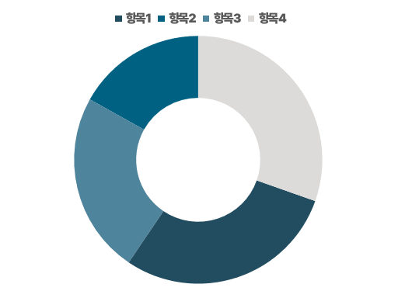
Part 4
제목을 입력하세요
XXXX년도 제3분기 실적

Slide 26
Part 4
제목을 입력하세요
지도 출처 © SimpleMaps.com: http://simplemaps.com/resources/svg-maps

Slide 27
Part 4
제목을 입력하세요
내용을 입력하세요
내용을 입력하세요
내용을 입력하세요
내용을 입력하세요
내용을 입력하세요
내용을 입력하세요
내용을 입력하세요
내용을 입력하세요
S
W
내용을 입력하세요
내용을 입력하세요
내용을 입력하세요
내용을 입력하세요
O
T
내용을 입력하세요
내용을 입력하세요
내용을 입력하세요
내용을 입력하세요
지도 출처 © SimpleMaps.com: http://simplemaps.com/resources/svg-maps

Slide 28
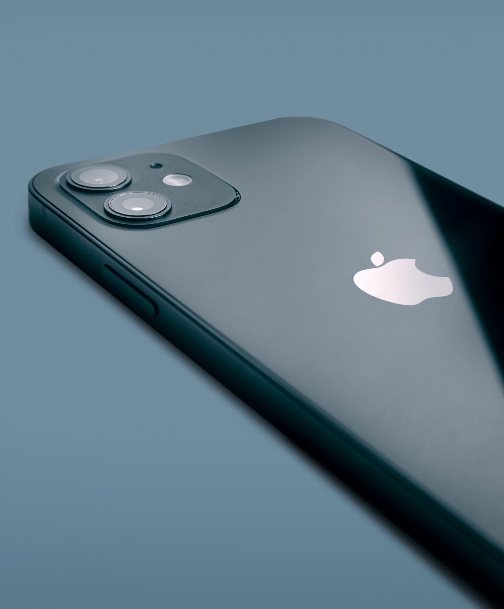
단순하게 설명할 수 없다면
제대로 이해하지 못한 것이다.
아인슈타인

Slide 29
요약 | Overview
요소
요소
요소

